Slide 1
Drama: Pengertian dan Sejarah

Slide 2
Pengertian Drama
Ratna (2009:368), drama merupakan bagian dari prosa, seperti cerpen dan novel.
Bakdi Soemanto (2001) bahwa kata drama berasal dari kata Yunani Kuno draomai yang berarti bertindak atau berbuat dan drame yang berasal dari kata Perancis yang diambil oleh Diderot dan Beaumarchaid untuk menjelaskan lakon-lakon mereka tentang kehidupan kelas menengah. Kata drama juga dianggap telah ada sejak era Mesir Kuno (4000-1580 SM), sebelum era Yunani Kuno (800-277 SM).

Slide 3
Wiyanto (2002:3) drama dalam masyarakat memiliki dua arti, yaitu drama dalam arti luas dan drama dalam arti sempit. Dalam arti luas, drama adalah semua bentuk tontonan yang mengandung cerita yang dipertunjukkan di depan orang banyak. Dalam arti sempit, drama adalah kisah hidup manusia dalam masyarakat yang diproyeksikan ke atas panggung, disajikan dalam bentuk dialog, dan gerak berdasarkan naskah.

Slide 4
Budianta, dkk (2002:95) drama merupakan sebuah genre sastra yang penampilan fisiknya memperlihatkan secara verbal adanya dialog atau cakapan di antara tokoh-tokoh yang ada.
Drama merupakan karya sastra yang bertujuan menggambarkan kehidupan dengan mengemukakan tikaian dan emosi lewat lakuan dan dialog (Sudjiman, 1990 dalam Siswanto, 2008:163).
Hassanudin (1996:7 dalam Dewojati, 2012:8) drama adalah karya yang memiliki dua dimensi sastra dan dimensi seni pertunjukan.

Slide 5
Sejarah Drama di Indonesia
Sebelum abad ke ̶ 20
Tidak ada naskah dan pentas, yang ada
hanyalah cerita-cerita lisan yang disampaikan
dari ayah ke anak. Drama-drama rakyat, istana,
keagamaan, di lapangan terbuka, atau di arena-
arena.

Slide 6
Permulaan abad ke ̶ 20
Pada permulaan abad ke ̶ 20 timbul bentuk-
bentuk drama baru seperti komedi, tonil, opera,
wayang orang, ketoprak, dan juga ludruk. Tidak
menggunakan naskah tetapi sudah memakai
pentas dan panggungnya berbingkai.

Slide 7
Zaman Pujangga Baru
Muncul nakah drama asli yang dipakai oleh
pementasan amatir. Rombongan profesional
tidak menggunakannya.

Slide 8
Zaman Jepang
Pada zaman ini penggunaan naskah sudah
diharuskan, sehingga rombongan profesional
terpaksa belajar membaca

Slide 9
Zaman kini
Rombongan profesional membuang kembali
naskah. Organisasi amatir setia pada naskah,
sayang sering mengabaikan pengarang,
penyadur, atau penyalinnya.

Slide 10
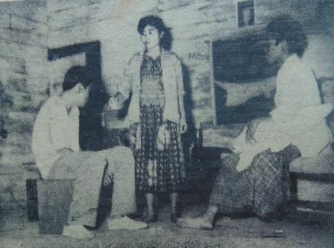
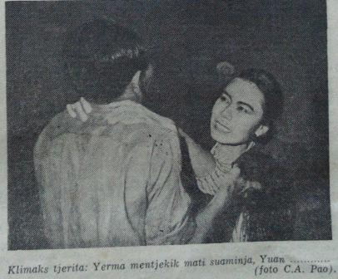
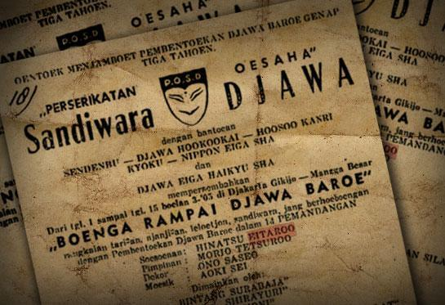
Seni Teater

Slide 11
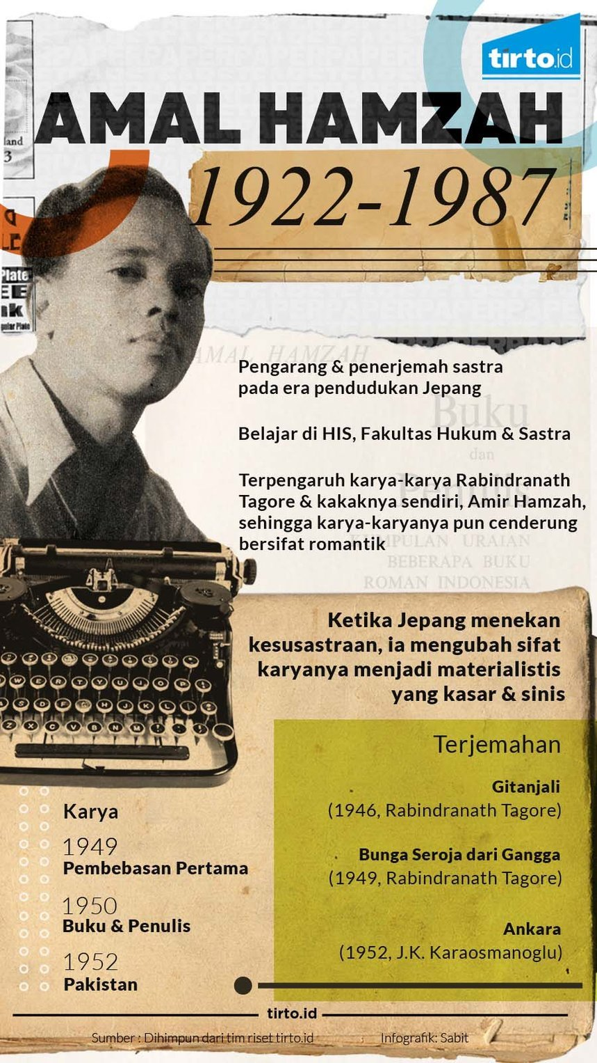
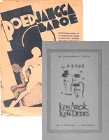
Naskah Drama

Slide 12
Diskusi
Drama yang pernah dimainkan/ ditonton.
Perbedaan drama dan film.
Mana yang lebih menantang? Drama atau film?

